Slide 1
RENDICIÓN DE CUENTAS EN SGSST
RESULTADOS GESTIÓN 2022 - INPEC
Datos desde Marzo a Noviembre de 2022

Slide 2
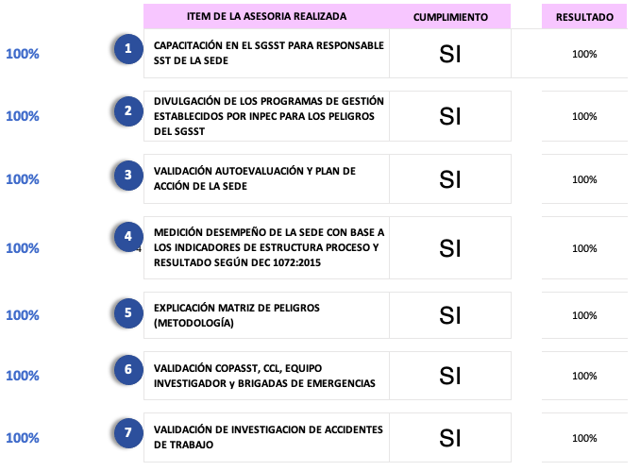
Actividades realizadas en cada sede
¡Más que aliados, somos amigos!

Slide 3
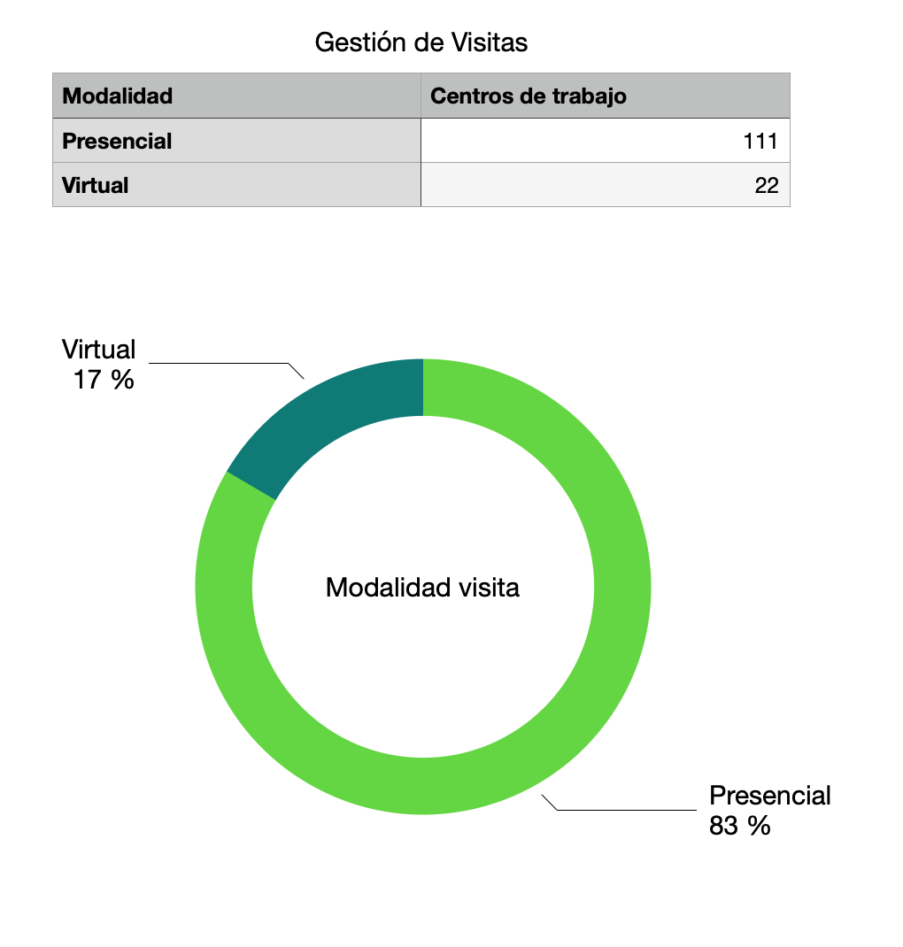
¡Más que aliados, somos amigos!

Slide 4
Resultado
Global
¡Más que aliados, somos amigos!

Slide 5
KPI: General del SGSST
Resultado general para las seis regionales
Indicadores de desempeño:
-Estructura
-Proceso
-Resultado
PROMEDIO GESTIÒN INPEC A 2 NOV.
79%
¡Más que aliados, somos amigos!

Slide 6
Resultados por Regionales y ERONES
¡Más que aliados, somos amigos!

Slide 7
Resultados oficinas regionales
Centro de trabajo | Modalidad | Fecha visita | Calificación
Regional Oriente - Bucaramanga | PRESENCIAL | 16 y 17 Mayo | 69%
Regional Norte - Barranquilla | PRESENCIAL | 23 y 24 Mayo | 78%
Regional Viejo Caldas | PRESENCIAL | 6 y 7 Junio | 87%
500 Regional Noreste – Medellín | PRESENCIAL | 18-19 agosto | 100%
200 Regional Occidente | PRESENCIAL | 29-30 agosto | 90%
100 Regional Central | PRESENCIAL | 10-11 agosto | 93%
¡Más que aliados, somos amigos!

Slide 8
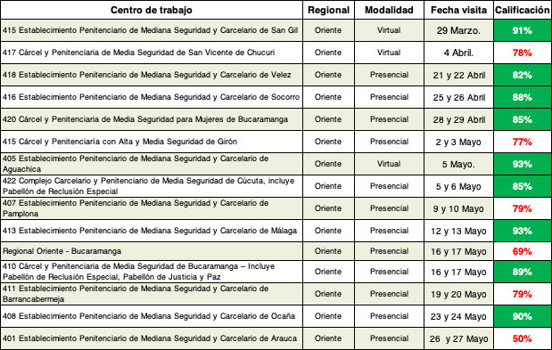
Resultados
Regional Oriente
¡Más que aliados, somos amigos!

Slide 9
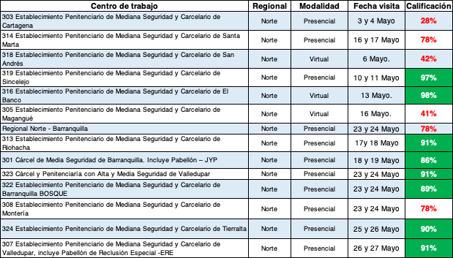
Resultados Regional Norte
¡Más que aliados, somos amigos!

Slide 10
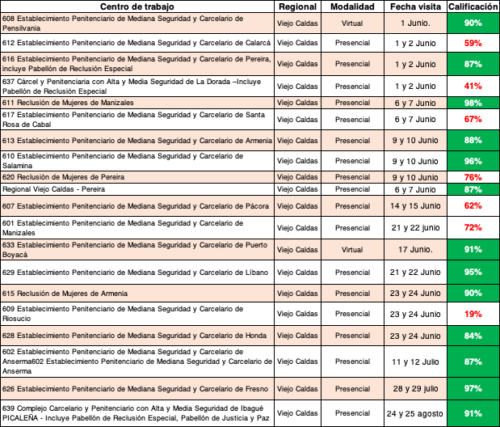
Resultados regional viejo caldas
¡Más que aliados, somos amigos!

Slide 11
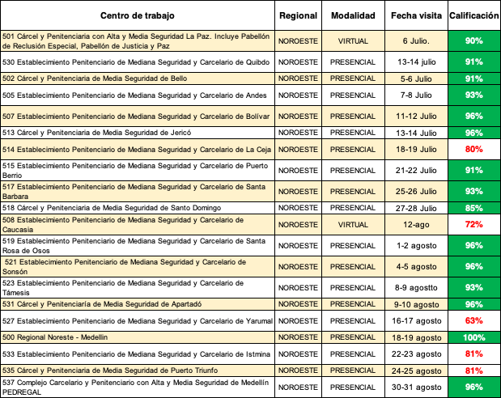
Resultados Regional Noreste
¡Más que aliados, somos amigos!

Slide 12
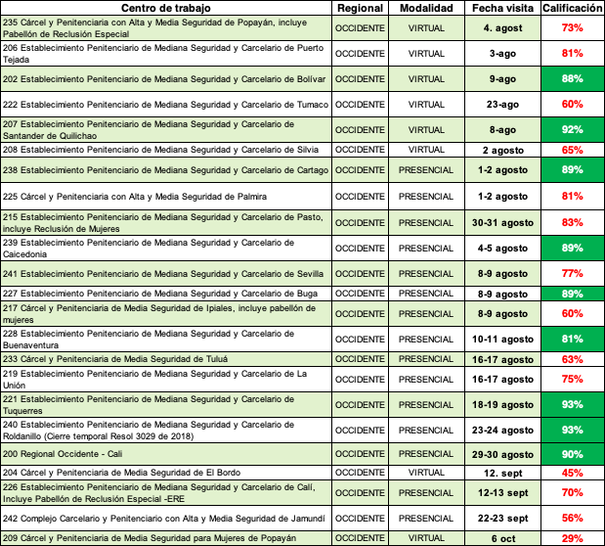
Resultados Regional Occidente
¡Más que aliados, somos amigos!

Slide 13
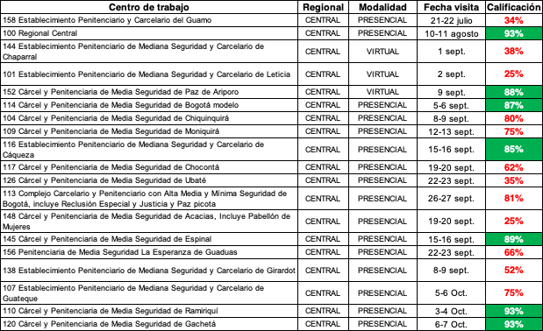
Resultados Regional Central
¡Más que aliados, somos amigos!

Slide 14
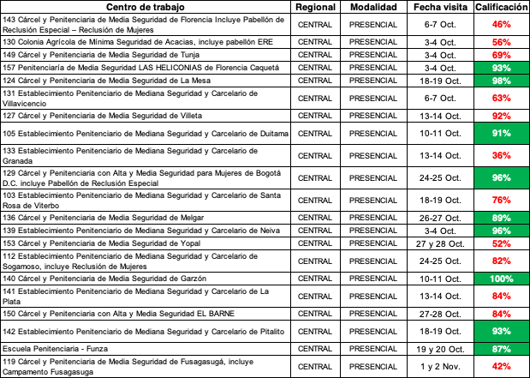
¡Más que aliados, somos amigos!

Slide 15
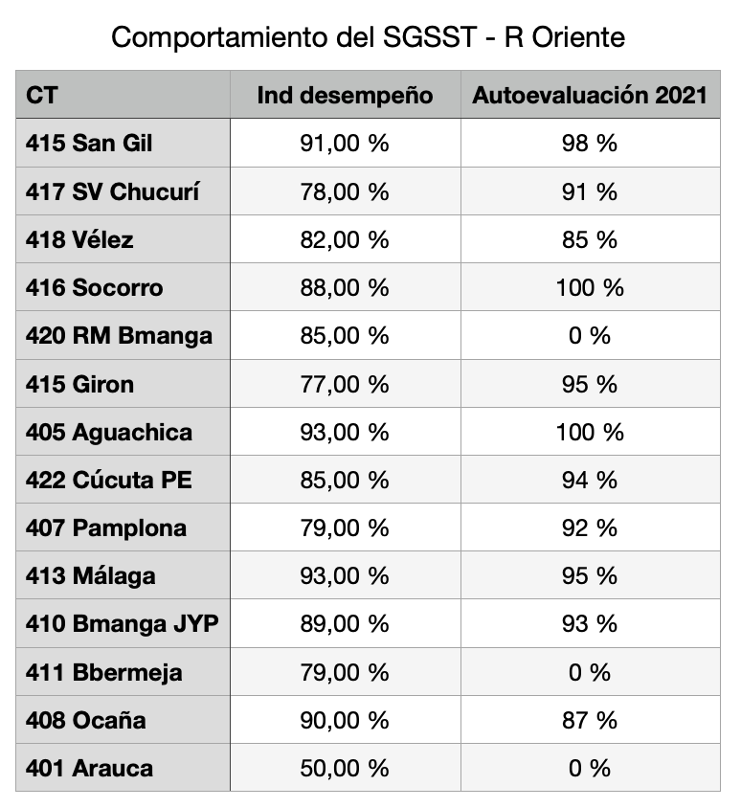

Slide 16
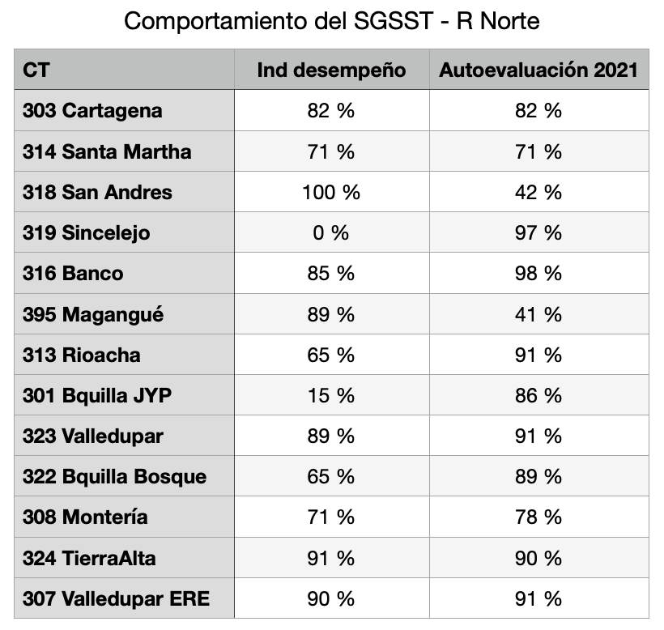

Slide 17
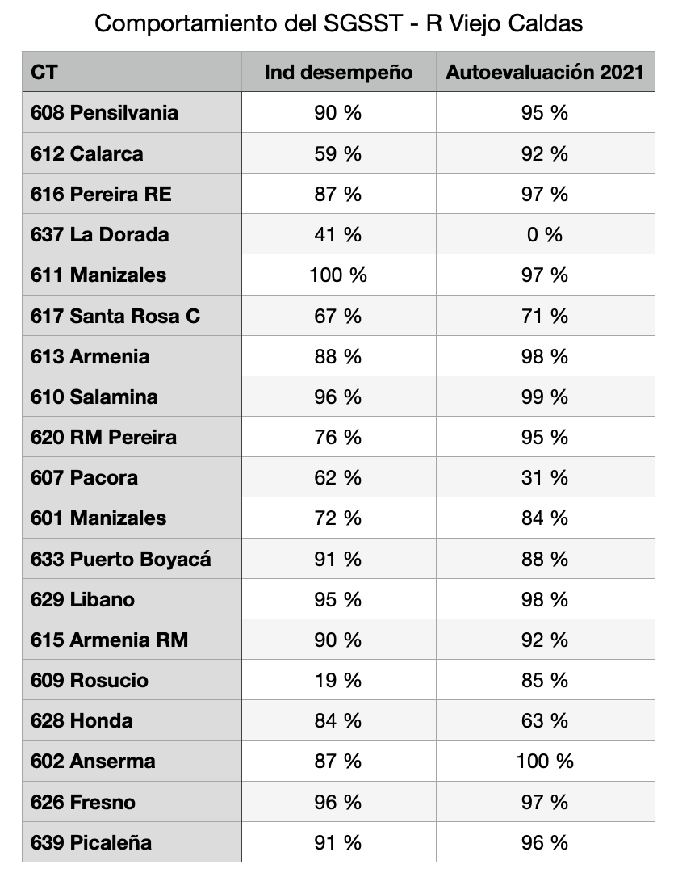

Slide 18
